Slide 1
ESTUDIO AMIPCI
“REDES SOCIALES”
EQUIPO 3
INTEGRANTES:
XIHANNY OTMARA ALVAREZ
MARIA TERESA LEON
ANTONIO CARBAJAL

Slide 2

AMIPCI: ASOCIACIÓN MEXICANA DE INTERNET
DATOS ESTADÍSTICOS DE CONAPO,INEGI Y COFETEL POR LA EMPRESA ELOGIA METODOLOGÍA DISEÑADA POR COMSCOLL

Slide 3
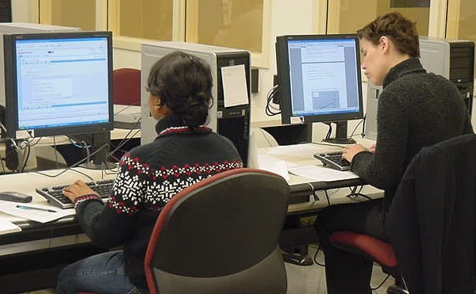
CONSULTAS EN LÍNEA
Se espera crecimiento de usuarios en línea en América Latina gracias a la banda ancha residencial y ambientes compartidos.
En México se incrementó de 17 millones en 2005 a 34.9 millones de usuarios n 2010.
Quedando los más altos porcentajes entre el Estado de México (14.9) y el Distrito Federal (11.8)

Slide 4
México
51% hombres
49% mujeres
Mayor rango de 12 a 17 años (27%)
18 a 24 años (23%)
Estrato socioeconómico
46% Medio bajo y 31% Medio alto
REDES SOCIALES MÁS UTILIZADAS
Facebook 734 240
Twitter 144 441
Yahoo 37 600

Slide 5
ACCESO EN MÉXICO
6 de cada 10 internautas acceden a una red diariamente
Para entretenimiento 3.4 horas al día en promedio mensual
Blogs 16%
Facebook 97%
Youtube 81%
Twitter 76%
9 de cada 10 se comunica por redes sociales a familiares y amigos

Slide 6
COMERCIALIZACIÓN EN INTERNET
RESPUESTA DE USUARIOS
indiferente 44%
Me gusta 26%
Productos comerciales más ofrecidos 74% : Computadoras, comida, gadgets, papelería

Slide 7
USO DE REDES DE PARTIDOS POLÍTICOS
PRI 21,666
PAN 1,341
PRD 5,213
PRI 2,662
PAN 1,341
PRD 7,900
FACEBOOK
TWITTER

Slide 8
EXPECTATIVAS DE LA GENTE HACIA LOS PARTIDOS POLÍTICOS
INFORMACIÓN CLARA SOBRE LO QUE REALIZAN :
PRI 7% al 20%
PAN 51% al 59%
PRD 16% al 22%
RECUERDAN A PRECANDIDATOS
ESPONTÁNEO CON AYUDA
EPN 65% 73%
JVM 24% 34%
CREEL 10% 21%
AMLO 10% 34%
EBRARD 10% 29%
PROPUESTAS CLARAS Y ATRACTIVAS, NO ATAQUES
SERIEDAD CONGRUENCIA Y HONESTIDAD

Slide 9
MÉXICO
El número de internautas a nivel mundial es de 1374 millones
México ocupa el 2º lugar de participación en audiencia en internet
Alcanzó el 34.9%
86% de internautas mexicanos visitan un sitio de entretenimiento al mes y dedican 3.4 horas semanales
Dedica 10.6 horas en sitios de video On Line al mes ocupando el primer lugar en América Latina

